Slide 1




Application Desktop
De gestion et de remplissage des chèques et des effets bancaires
Réalisé par:
Hasna zouhri
Encadré par:
BOUTAKAT Mohammed
Evalué par:
Pr. M. JEBBAR
Pr. A.MAIZATE
Année universitaire:2024/2025
1
Notes:
Bonjour, j’éspère que vous allez bien je vous remercie pour accepter juger mon travail, alors je me présente - je m’appelle AZLANI Ikram, et je suis là pour présenter le résultat de mon travail durant mon stage d’initiation au sein de l’entreprise GM Soft. Le projet traité été sous le thème de la création d’une application desktop de gestion et de remplissage des cheques et des effets bancaires

Slide 2
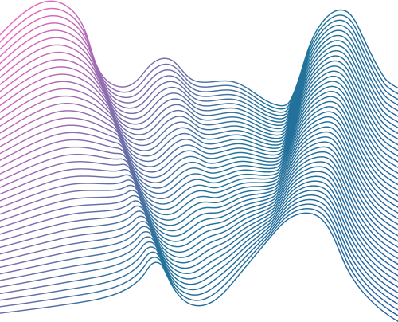
1.Introduction
2. Context du projet
Plan
3. Conception et réalisation de l’application
4. Conclusion
2
Notes:
Alors, le plan de notre présentation est le suivant: on va commencer par une introduction suivie par le contexte du projet ensuite je vais vous montrer la partie de la conception et de réalisation de l’application et on va terminer par une conclusion.

Slide 3




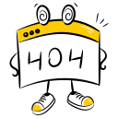






Introduction
Indicateurs clés
Mauvaise saisie des informations
Interprétation incorrecte des données manuscrites
Traitement manuel des chèques bancaires, ainsi que des lettres de change
Erreurs humaines fréquentes
Epuisement dû à la répétitivité des tâches
Eviter les erreurs humaines en assurant une précision constante
Automatisation du processus de remplissage et d'impression
Un gain de temps
Gestion plus fluide et plus fiable des transactions financières
3
Notes:
Dans les processus bancaires traditionnels, le traitement manuel des chèques bancaires, ainsi que des lettres de change, s'est révélé être une tâche fastidieuse, sujette à des erreurs humaines fréquentes. Ces erreurs peuvent provenir d'une mauvaise saisie des informations, d'une interprétation incorrecte des données manuscrites ou simplement de l'épuisement dû à la repetitive des taches. Donc pour éviter ca il faut automatiser le processus de remplissage et d’impression

Slide 4


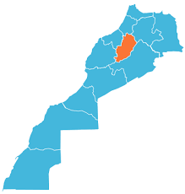
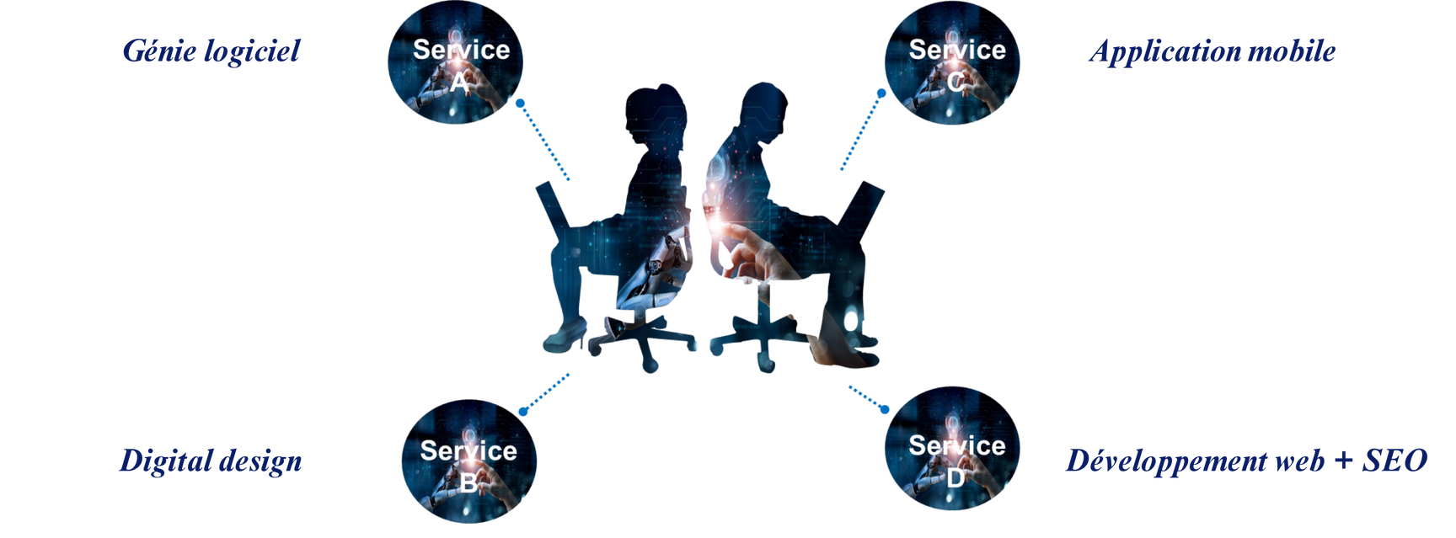
Contexe du projet
Indicateurs clés
German Moroccan Software Company
Activité principale:
Développement de logiciels et progiciels
Services :
Beni-Mellal
4
Notes:
À notre tour on a développée une app qui répond à cette solution au sein de gmsoft (german morrocan software campany) c’est une entreprise basée à bm, specialisé en dev de logiciels et progiciels. Parmis les services fournis par l’entreprise nous mentionnons

Slide 5
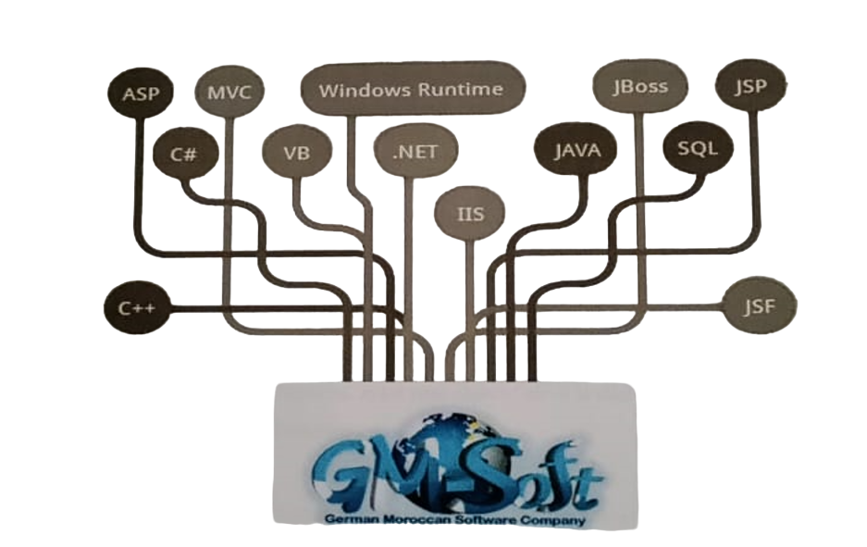
Technologies
5

Slide 6
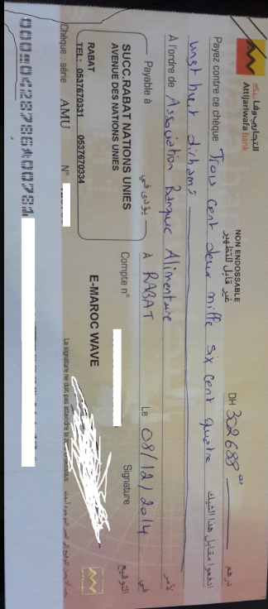
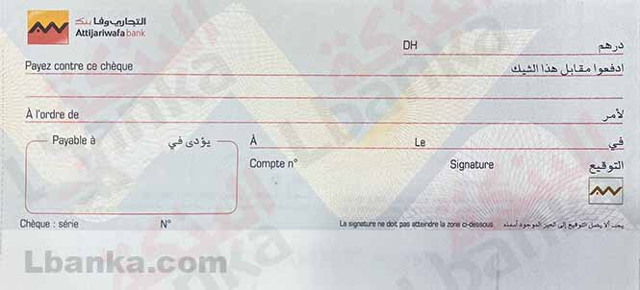
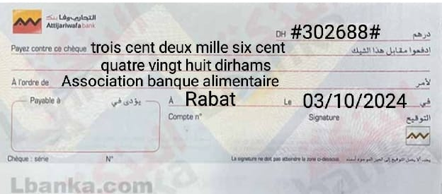
Conception et réalisation de l’application
Modèle 1
Modèle 2
8
Notes:
Dans ce diapo vous voyez le cheque rempli manuellement illustré dans le modèle 1 et un cheque rempli automatiquement à l’aide d’une application desktop rempli automatiquement

Slide 7
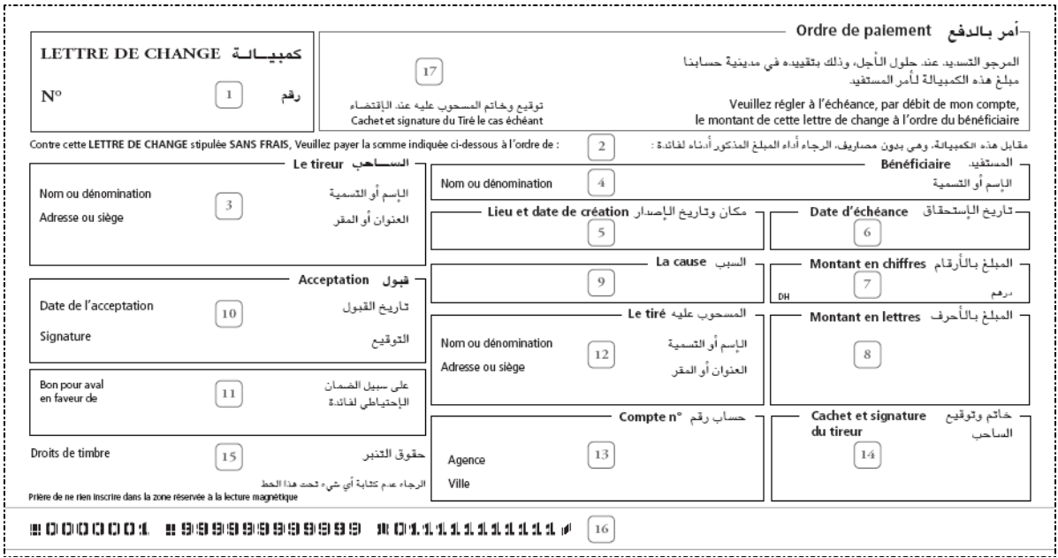

Slide 8
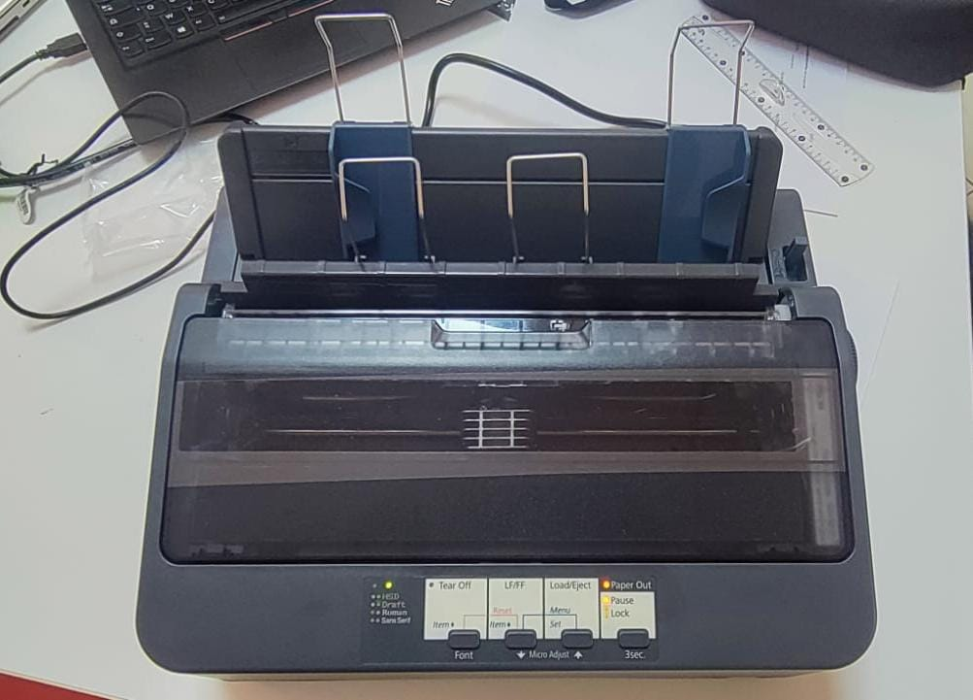
L’imprimante
utilisée

Slide 9
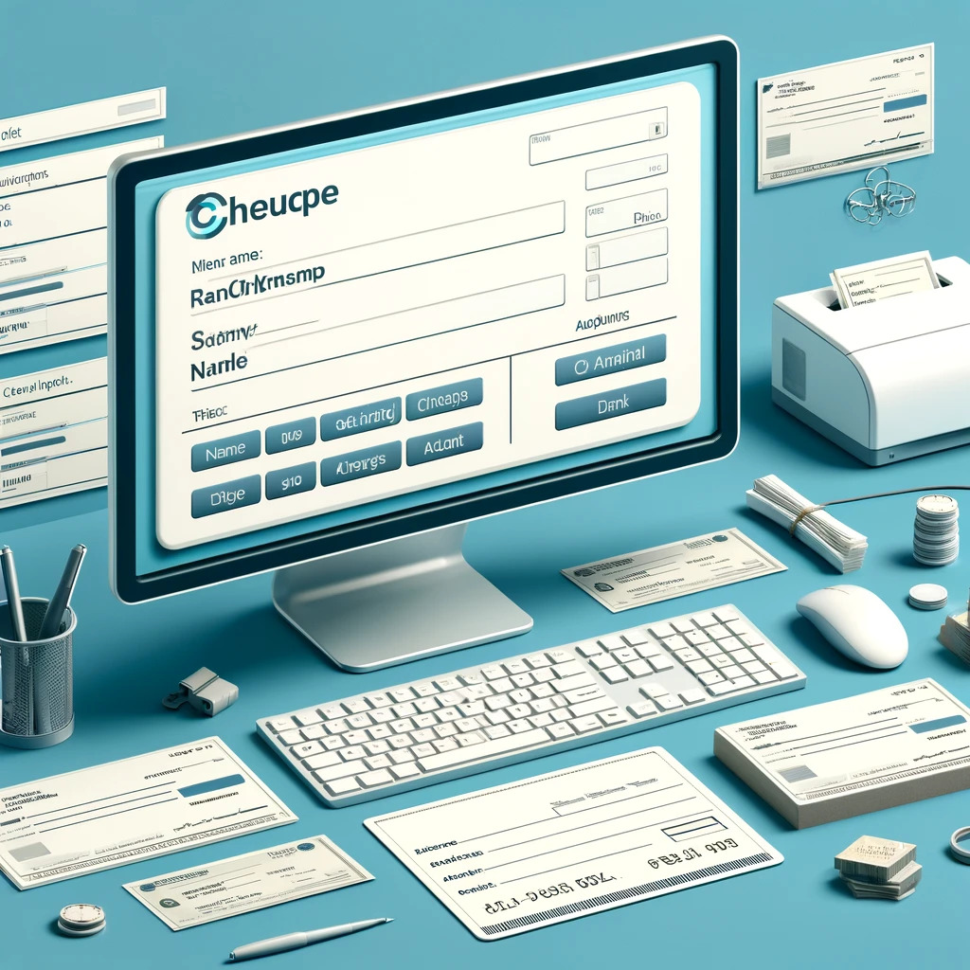
Conception et
réalisation de
l’application

Slide 10



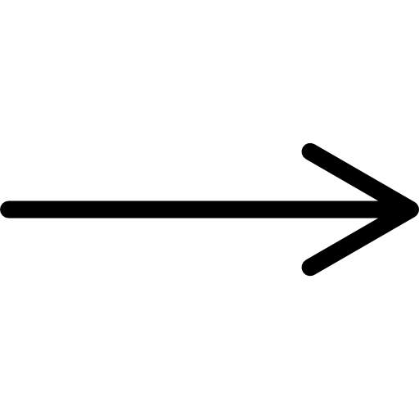
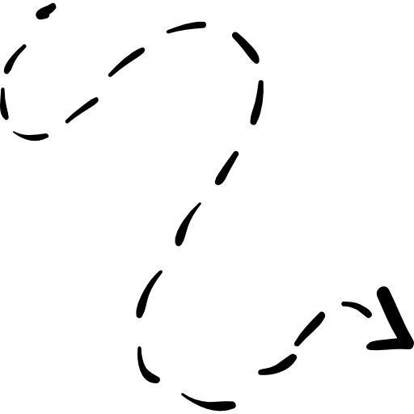


Premier étape
10

Slide 11
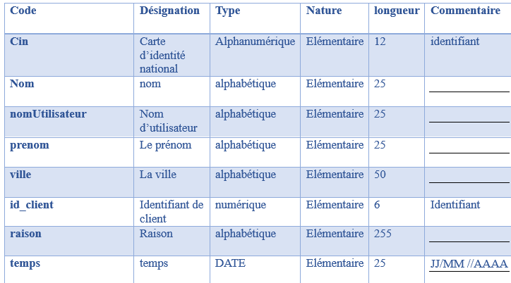
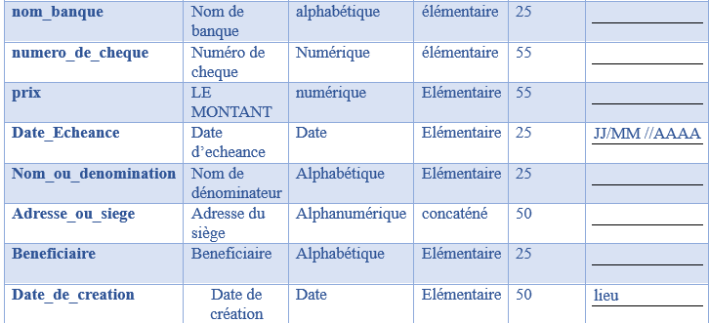
deuxième étape
Conception
Dictionnaire de données
5
Notes:
En ce qui concerne notre application dans la partie conception on a commencer par la récolte des informations d’auprès les banques afin de construire le Dictionnaire de Données. Ce tableau représente la liste des attributs composants toutes les tables formants notre système ainsi que leur description, leur taille et leur type.

Slide 12
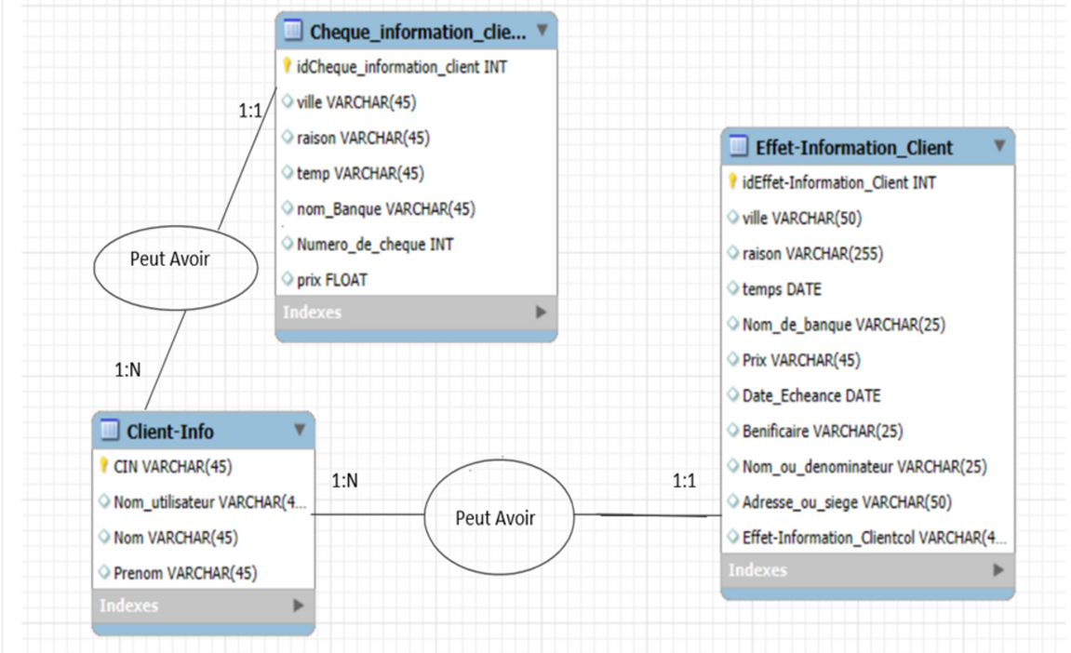
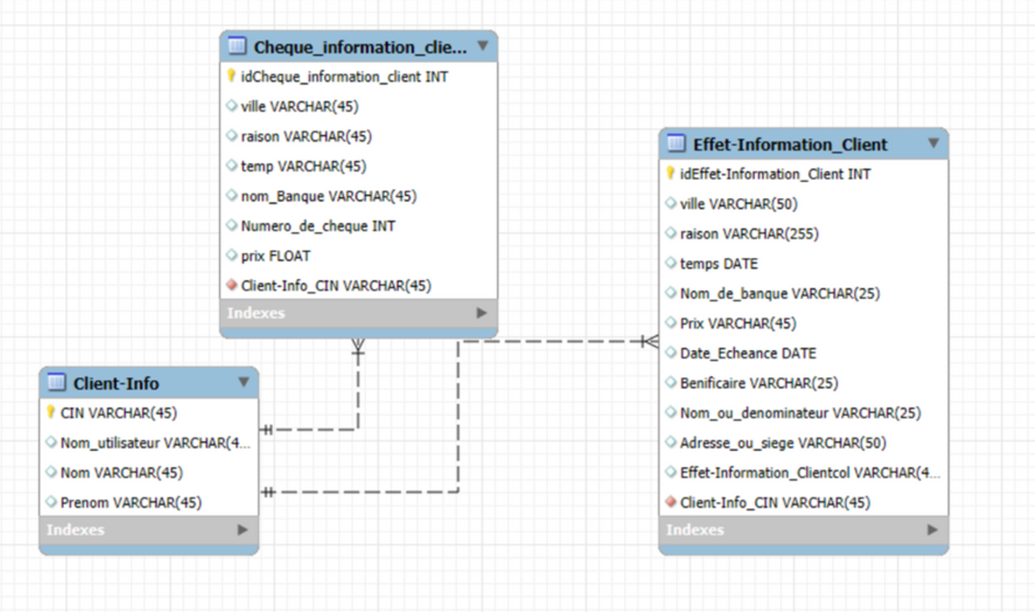
Modèle conceptuel de donnée MCD
Modèle logique de donnée MLD
6
Notes:
À partir de notre dictionnaire de données, nous sommes parvenus à construire notre modèle Entité-Relation (ou bien MCD, Modèle Conceptuel de Données). Comme vous pouvez le voir, il est composé de trois entités principales. Ce MCD nous aide à créer notre MLD (Modèle Logique de Données), qui représente l’aspect réel de la base de données.

Slide 13
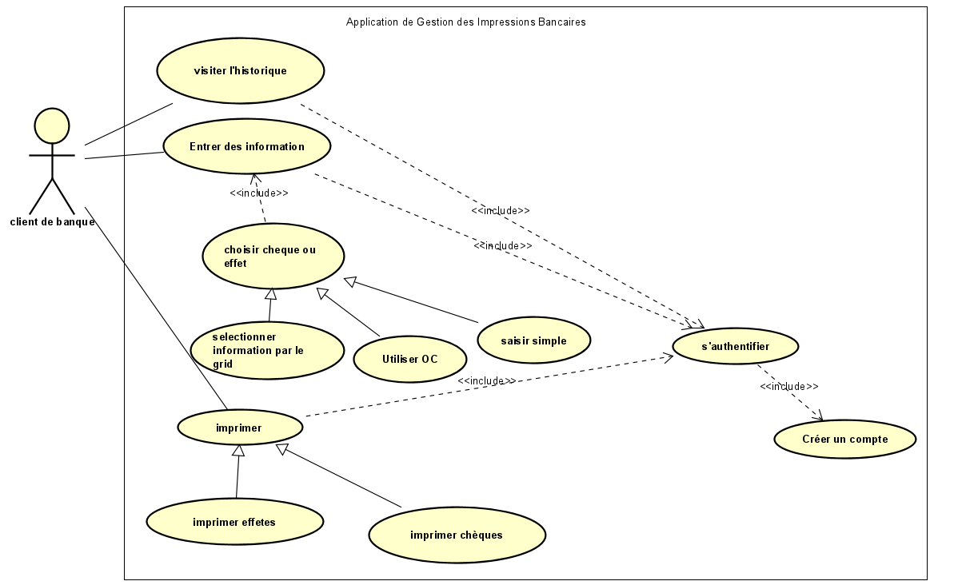
Diagramme de cas d’utilisation

Slide 14
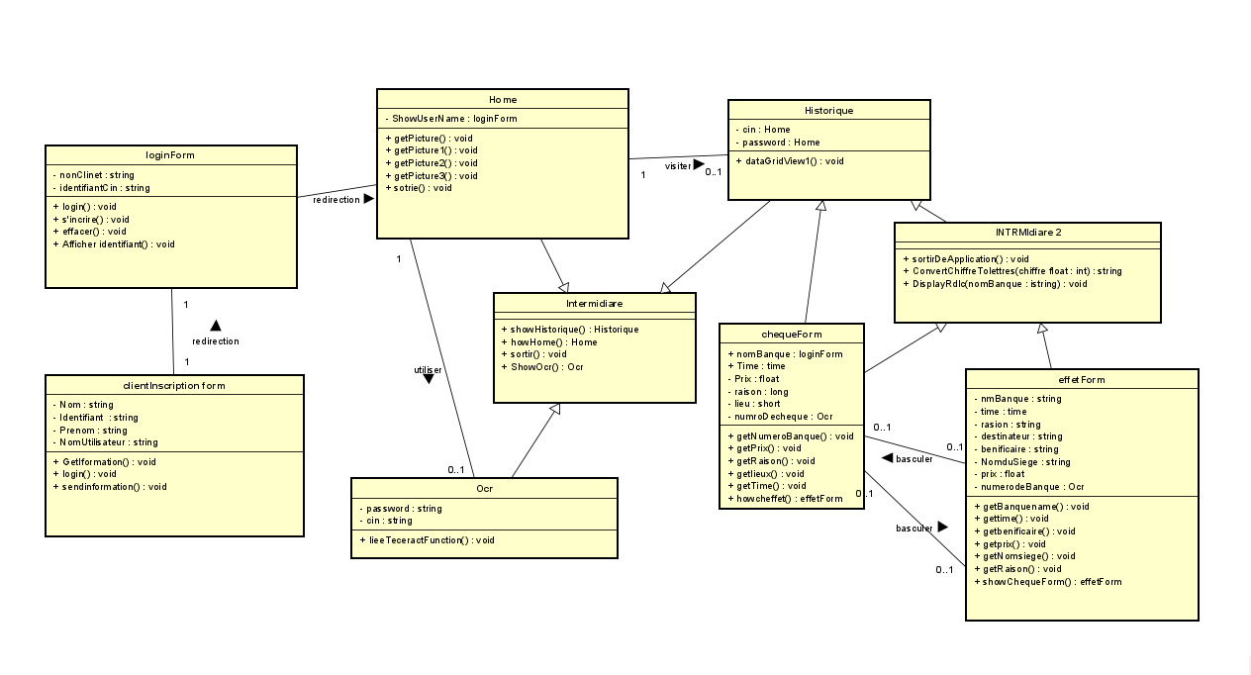
Diagramme de classe

Slide 15
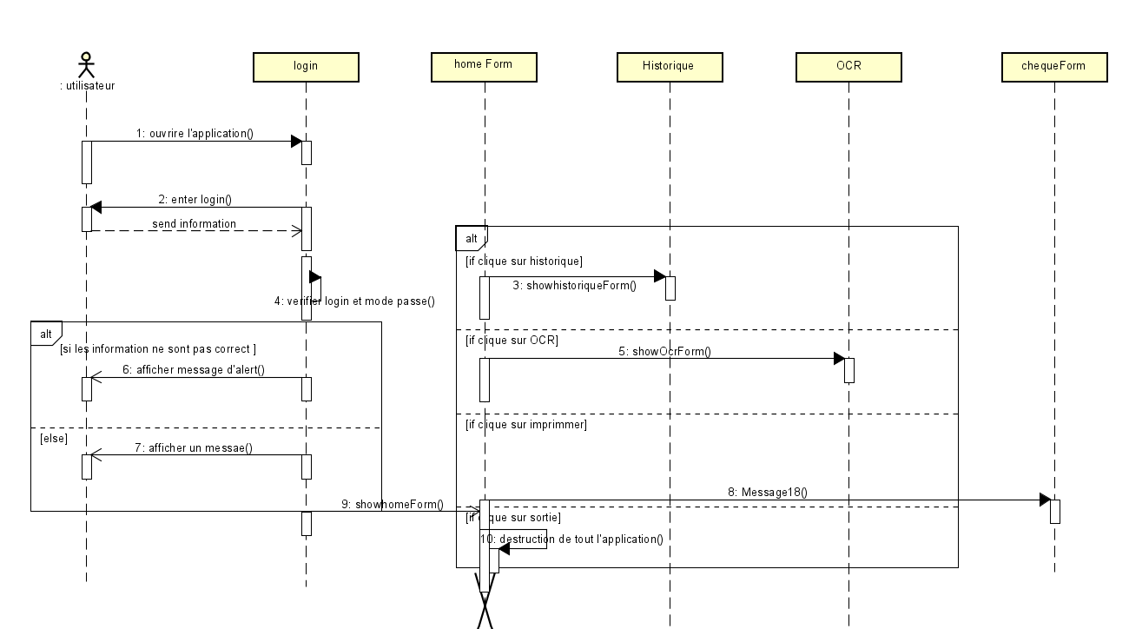
Diagramme de séquence

Slide 16

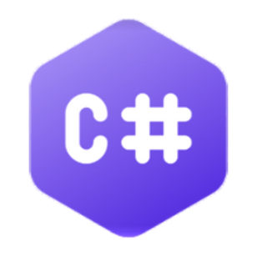



Conception et réalisation de l’application
Réalisation
Logiciels et technologies
7
6
Notes:
On a utliser plusieurs outils pour develloper notre app lesquelles:
((C# est un langage moderne et fluide, orienté objet, parfaitement adapté au développement d'applications de bureau avec le .NET Framework. )).
Visual studio comme une environnement intégré pour ecrire et tester.
RDLC : Crée et génère des rapports imprimables depuis l'application, comme les chèques
Enty fre pour la gestion de base de donner et rendre des classe
On a travailer encore par my sql& workblench pour stocke et gere les donnee de l’app et sont open source data base
En fin le git et le git hub pour gerent les versions du code et facilitent la collaboration

Slide 17


Base de données
17

Slide 18
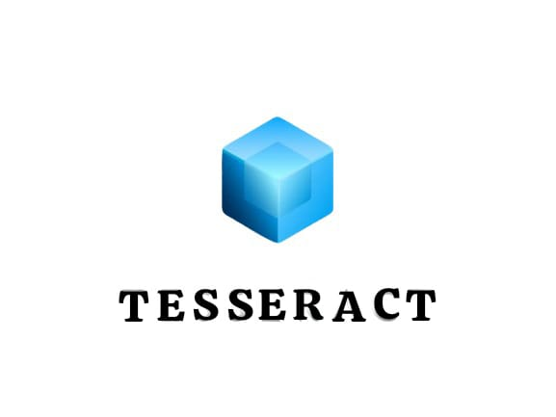


les outiles

Slide 19

Conception et réalisation de l’application
Démonstration en direct de l’application
9
Notes:
Maintenant je vais vous montrer une démonstration directe de l’application sur laquelle on avait travailler

Slide 20




Conclusion
· Développement de Compétences Techniques
· Compréhension des Processus Bancaires
· Travail en Équipe
10
Notes:
Pour conclure je peux dire que cette expérience m’a permis de develloper mes compétences techniques en nouvelle technologie, travail en équipe et la compréhension des processus bancaires

Slide 21
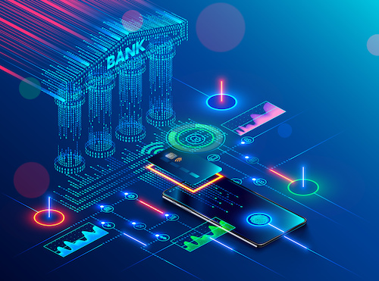
MERCI
POUR VOTRE ATTENTION

